Slide 1

Devenir des produits phytosanitaires et identification des produits de transformation
Christelle Margoum, Kevin Rocco, Céline Guillemain, Véronique Gouy, Marina Coquery
Séminaire Réseau SAE, Rennes, 21-22 mai 2025

Slide 2
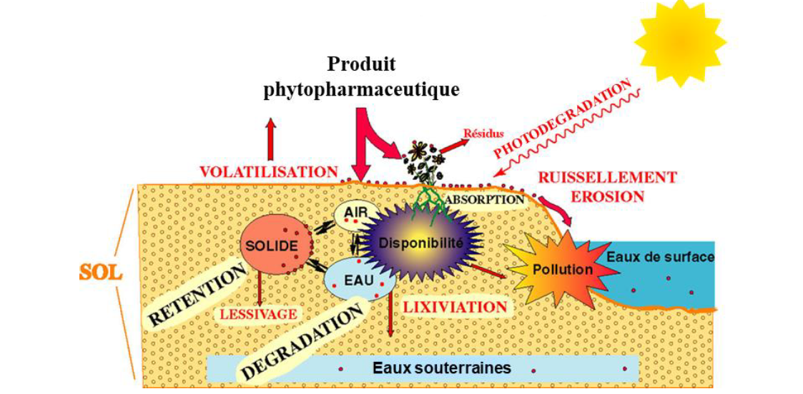

Contexte : tous les milieux (eau, air, sol) sont contaminés
air
Eau de surface
sol
Eau souterraine
Leenhardt et al. (2023). hal-04637930v1
Margoum et al. (2024). hal-04698350

Slide 3
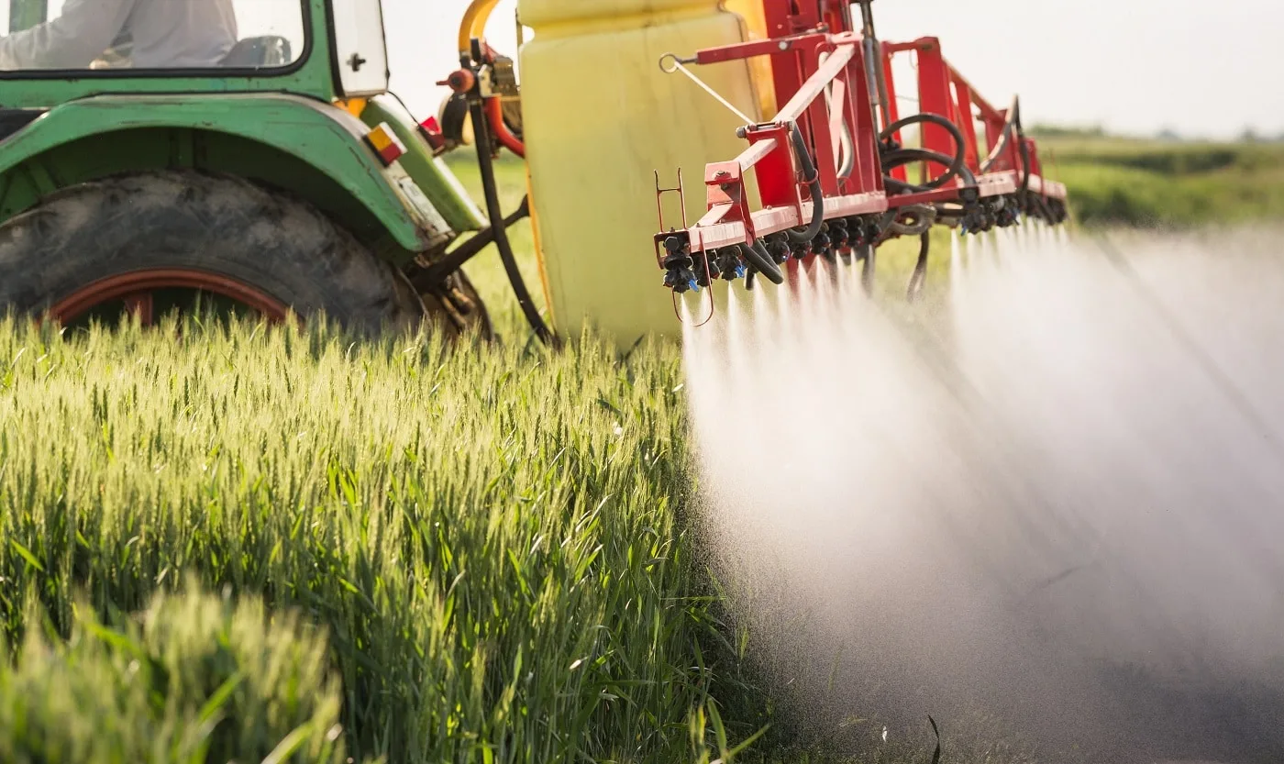
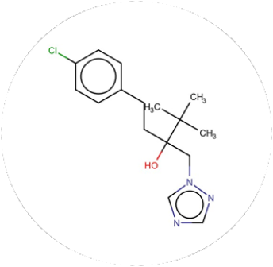
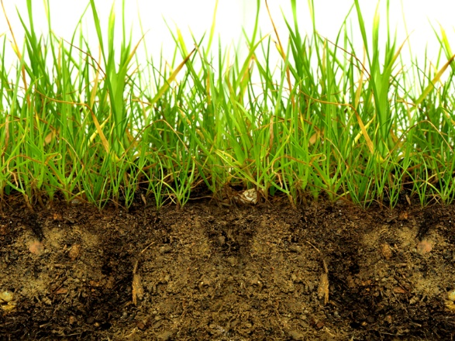
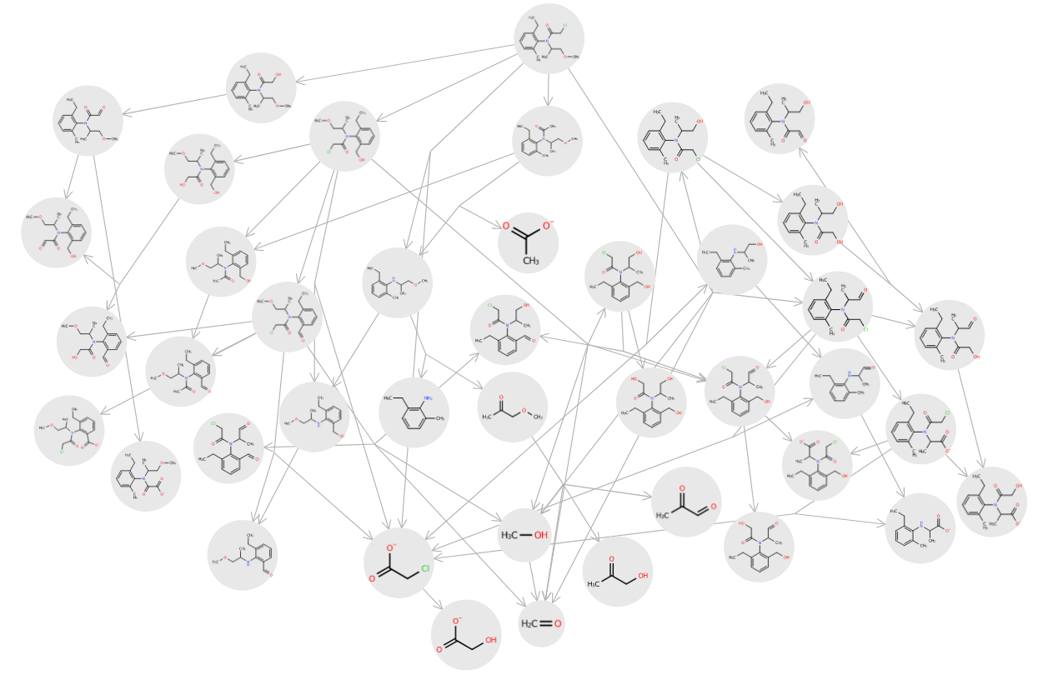
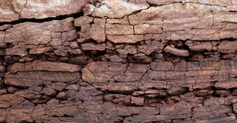
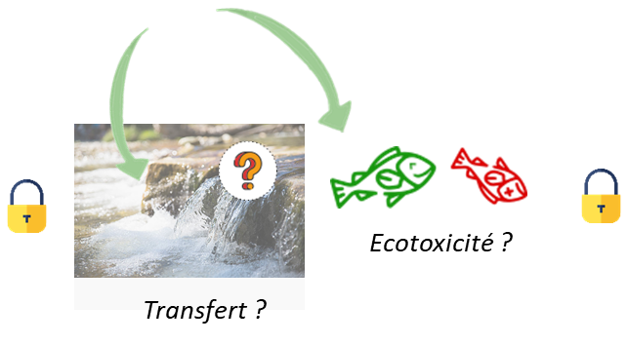
Problématique : comment évaluer le devenir des pesticides ?
Analyse ciblée des pesticides organiques et de quelques produits de transformation (TP) connus
De nombreux TP potentiellement formés => besoin de développer des stratégies analytiques non ciblées à large spectre pour les identifier
Volatilisation
Métolachlore
Rétention
Transfert
Dégradation
Dégradation

Slide 4


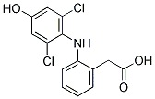
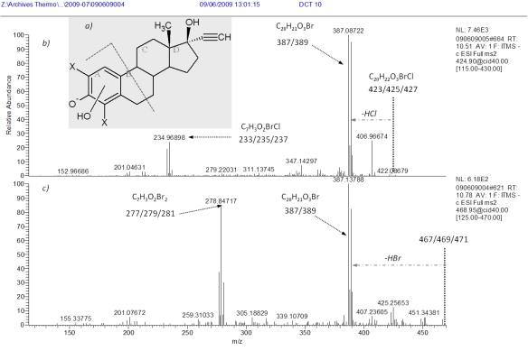
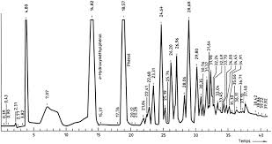
Objectifs et stratégies analytiques
Caractériser la contamination par les pesticides et leurs TP d’une parcelle viticole en combinant des approches analytiques ciblées et non ciblées.
Analyse ciblée : on sait ce qu’on cherche et on dispose d’étalons analytiques -> quantitatif
≠
Analyse non ciblée : on acquiert toutes les informations présentes dans l’échantillon/l’extrait par spectrométrie de masse haute résolution -> qualitatif
+BDD
=> Détection de substances suspectées
Cartographie => empreinte non ciblée
de l’échantillon
1 pic chromatographique
=> temps de rétention
+ spectre de masse haute résolution (HRMS)

Slide 5
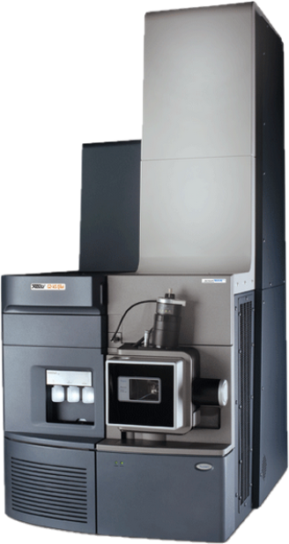
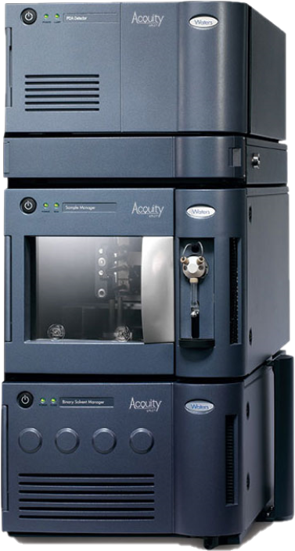

Analyse de composés inconnus par LC-HRMS
HRMS
Empreinte LC-HRMS d’un extrait de sol
Log(intensité)
LC
Rapport masse sur charge (Da)
Temps de rétention chromatographique (min)

Slide 6
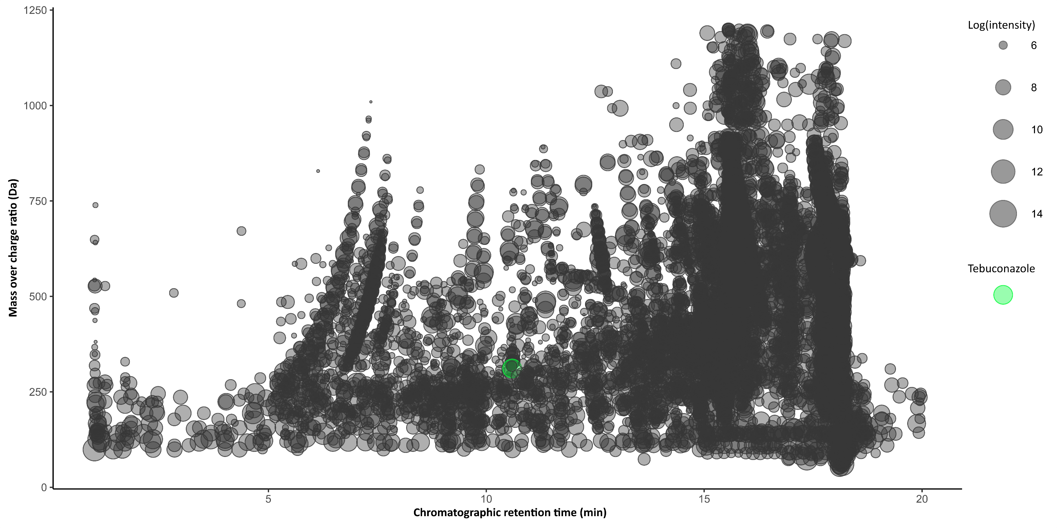
Analyse de composés inconnus par LC-HRMS
HRMS
Empreinte LC-HRMS d’un extrait de sol
Log(intensité)
LC
Rapport masse sur charge (Da)
Temps de rétention chromatographique (min)
« RT » : 10.76 min

Slide 7
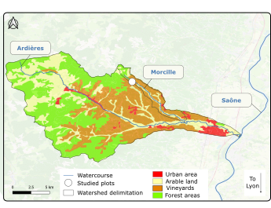




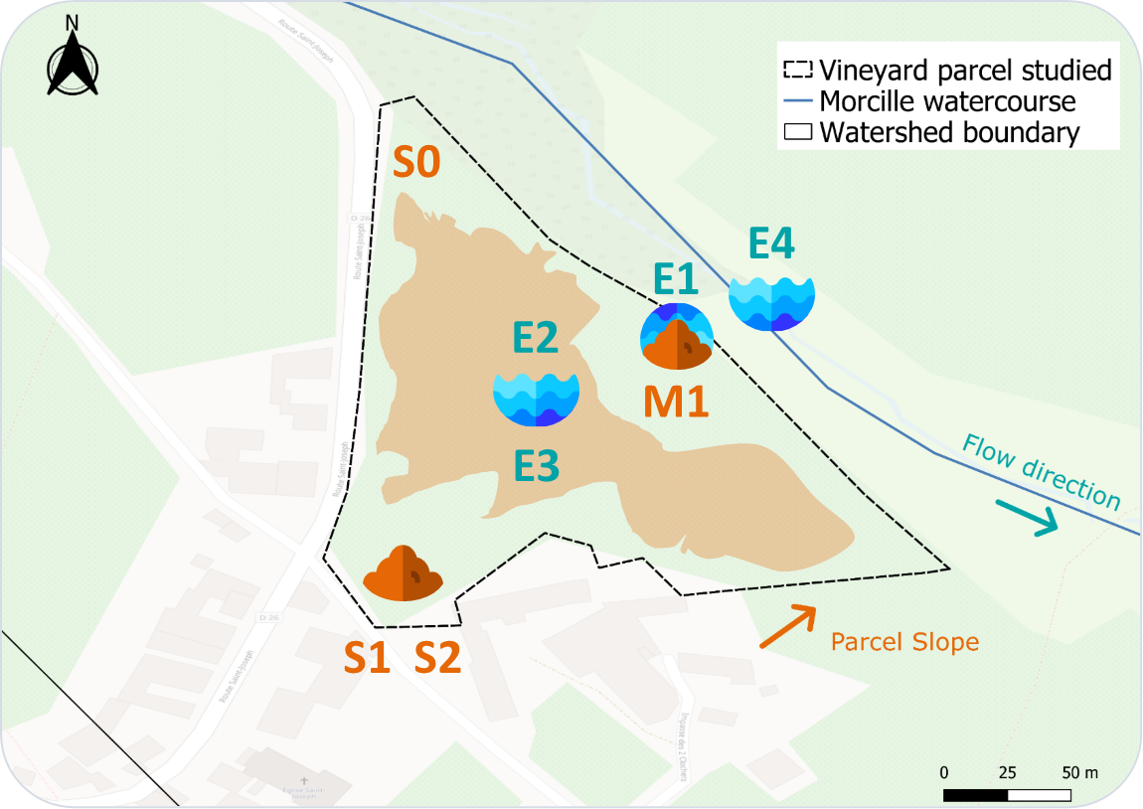
Site d’étude et stratégie d’échantillonnage
Sols (S) + MES (M)
Morcille
Eaux (E)
sol surface
rivière
Site Atelier instrumenté Ardières-Morcille (SAAM) – ZABR
Affluent de la Saône
eau piezomètres
ruissellement
7 points de prélèvements sur la parcelle + 1 cours d’eau (E4)
2 types de matrices : solides/eaux
Plusieurs temporalités n=12 échantillons
sols profonds

Slide 8
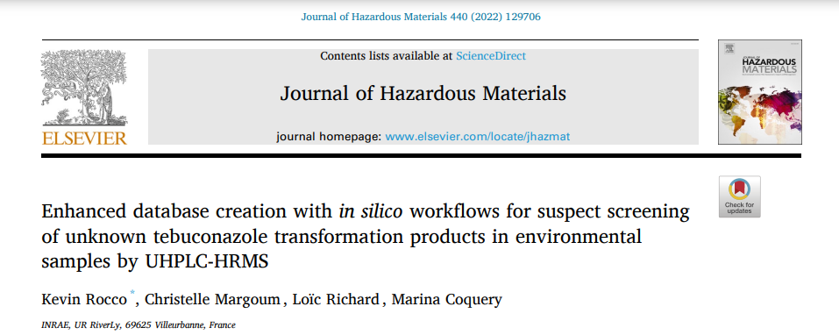
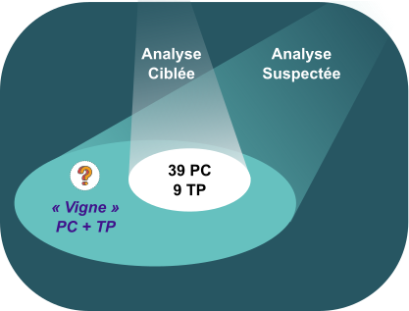





Stratégies analytiques
Analyse ciblée :
39 pesticides (PC)
+ 9 produits de transformation (TP) « connus »
Analyse suspectée :
Pesticides appliqués en viticulture
TP associés
BDD 1 :
239 pesticides viticulture
« Noms » des composés +
Création de 2 BDD
BDD 2 :
1559 TP
« Identité analytique »
(RT/MS¹/MS²)

Slide 9
Analyse ciblée de 39 PC et 9 TP
26 composés quantifiés (19 PC dont 80% d’herbicides et 7 TP d’herbicides), tous échantillons confondus (n=12)
Le produit de transformation norflurazon-desmethyl est présent et quantifié dans tous les échantillons (eau, sols, sédiments)
Forte variabilité des niveaux de concentrations :
  eaux : 0,03 → 28 µg.L⁻¹
  sols : 0,17 → 309 µg.kg⁻¹

Slide 10
Analyse suspectée des pesticides (PC)
Eaux
Solides
48 PC suspectés / 239 recherchés (BDD1)
  33 de plus que par analyse ciblée
Répartition par famille
  22 fongicides / 90 recherchés
  16 herbicides / 60
  10 insecticides / 90
ruiss.

Slide 11
Analyse suspectée des pesticides (PC)
Eaux
Solides
48 PC suspectés / 239 recherchés (BDD1)
  33 de plus que par analyse ciblée
Répartition par famille
  22 fongicides / 90 recherchés
  16 herbicides / 60
  10 insecticides / 90
Contamination des eaux
  Ruissellement > souterrain > surface
ruiss.
souterr.
surf.

Slide 12
Analyse suspectée des pesticides (PC)
Eaux
Eaux
Solides
Solides
48 PC suspectés / 239 recherchés (BDD1)
  33 de plus que par analyse ciblée
Répartition par famille
  22 fongicides / 90 recherchés
  16 herbicides / 60
  10 insecticides / 90
Contamination des eaux
  Ruissellement > souterrain > surface
Répartition par matrice
  80 % des PC suspectés sont dans les MES du ruissellement
  Sols de surface contiennent + de PC que les échantillons profonds
ruiss.
souterr.
surf.
ruiss.
surf.
profond

Slide 13

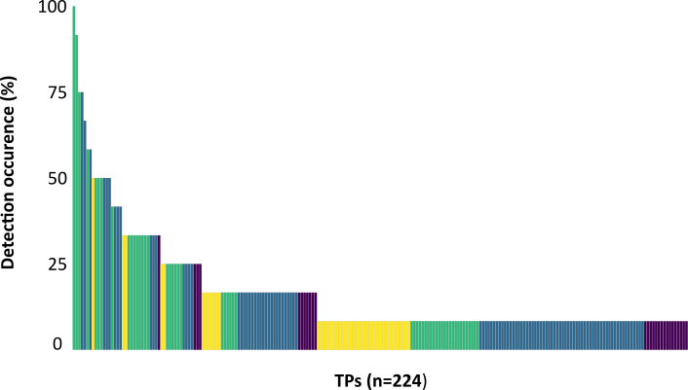
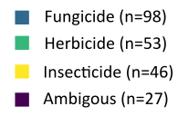
Analyse suspectée des produits de transformation (TP)
Toutes matrices : 224 TP suspectés / 1559 recherchés (BDD 2)
Seulement 20% de TP communs entre matrices solides et eaux
Répartition suivant la famille du pesticide correspondant (toutes matrices)
40% des TP suspectés sont issus de PC fongicides
32 TP (12%) ont une fréquence de détection >25%

Slide 14
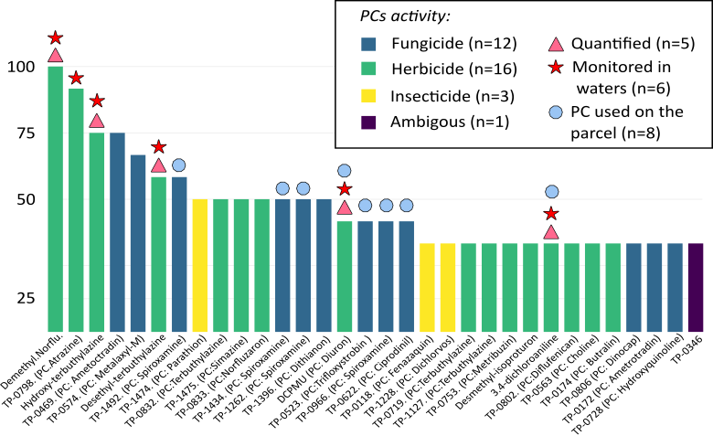
Nature des 32 TP les plus fréquemment détectés en suspecté
Issus de 21 PC, dont 9 retirés du marché
Principalement fongicides et herbicides

Slide 15
Nature des 32 TP les plus fréquemment détectés en suspecté
Dont :
5 TP quantifiés en analyse ciblée (herbi)

Slide 16
Nature des 32 TP les plus fréquemment détectés en suspecté
Dont :
5 TP quantifiés en analyse ciblée (herbi)
6 TP suivis réglementairement dans les eaux en France (herbi)

Slide 17
Nature des 32 TP les plus fréquemment détectés en suspecté
Dont :
5 TP quantifiés en analyse ciblée (herbi)
6 TP suivis réglementairement dans les eaux en France (herbi)
8 TP issus de 4 pesticides utilisés sur la parcelle (enquêtes 2004-2015)

Slide 18
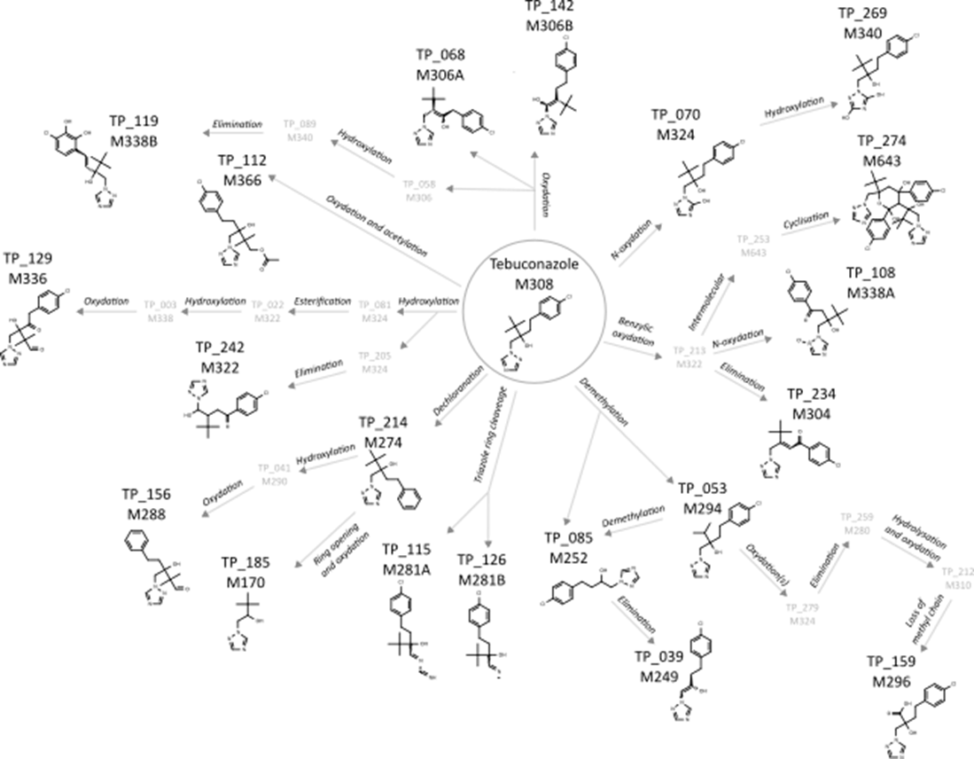
Conclusions et perspectives
Potentiellement de nombreux produits de transformation (TP) de contaminants organiques encore inconnus
Exemple de TP mis en évidence
pour le fongicide Tébuconazole
(thèse K. Rocco)

Slide 19
Conclusions et perspectives
Potentiellement de nombreux produits de transformation (TP) de contaminants organiques encore inconnus
Développement d’une approche d’analyse suspectée qui a permis de :
  Détecter des produits de transformation indétectables par analyse ciblée classique,
  Identifier une contamination de tous les milieux par les TP, et plus particulièrement les matrices solides
  Mettre en évidence un stockage des TP dans les sols.
Des perspectives de recherches pour :
  Mieux caractériser l’occurrence des TP dans l’environnement et espérer avoir plus d’étalons analytiques commercialement disponibles pour confirmer et quantifier,
  Identifier les processus de formation des TP (modifications des pratiques, changement global…)
  Modéliser les propriétés des TP pour prédire leur comportement et devenir dans l’environnement (présence dans quel milieu ?),
  Faire le lien avec l’impact sur l’écosystème via l’expérimentation, la prédiction (approches in silico structure-activité QSAR).
  Adapter/appliquer la méthodologie analytique à d’autres familles de contaminants organiques (ex. pharmaceutiques, vétérinaires…)

Slide 20
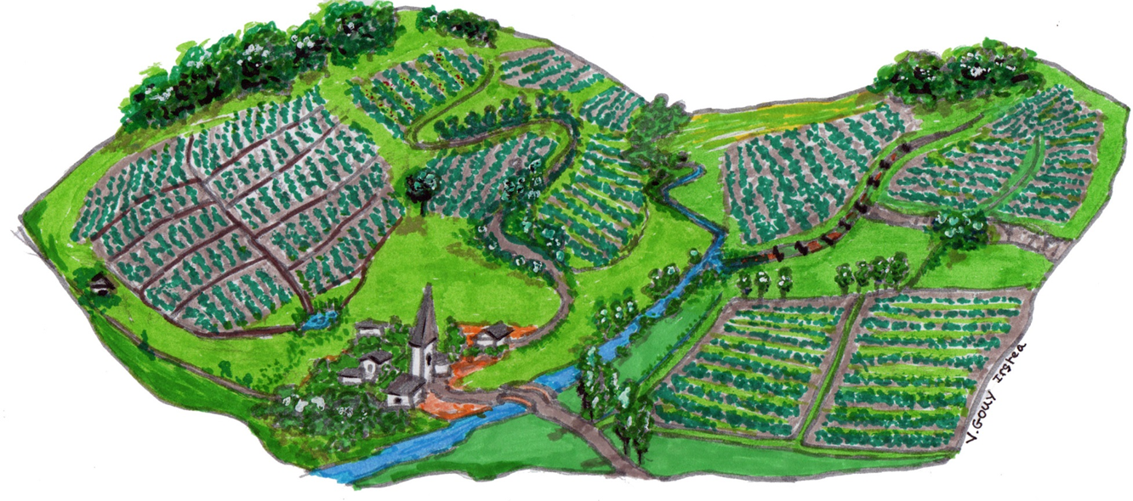
Synthèse des enjeux du suivi des contaminations en milieux aquatiques à l’échelle d’un petit bassin versant
Dynamique de transfert vers et dans les cours d’eau, partage dissous/ particulaire
Devenir des contaminants : rétention/dégradation dans le sol et les nappes
Impact des éléments du paysage et des aménagements du territoire (fossés, zones tampons)
Sources de contaminations ponctuelles et diffuses dans le BV
Liens exposition/effets : concentration/durée/fréquence – pressions multiples

Slide 21

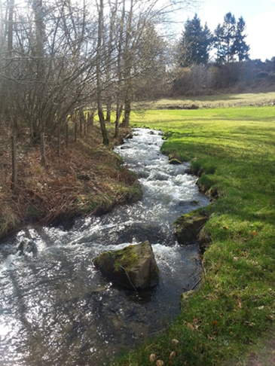

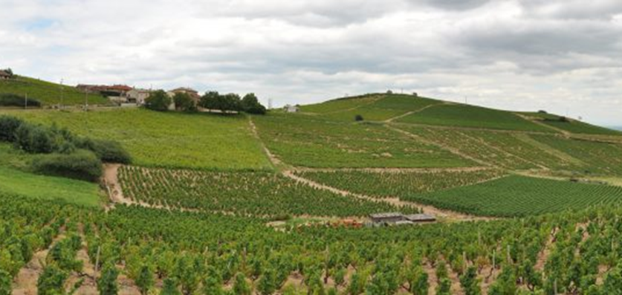

Merci pour votre attention !
Travaux réalisés dans le cadre du projet TAPIOCA* (2021-2024)
Thèse K. Rocco (2023). https://theses.hal.science/tel-04515491v1
(*) https://ecophytopic.fr/recherche-innovation/exposition-et-impacts/projet-tapioca
Action pilotée par les Ministères de l’Agriculture et de la Souveraineté Alimentaire (MASA), de la Transition écologique et de la Cohésion des Territoires (MTECT), de la Santé et de la Prévention (MSP) et de l’Enseignement supérieur et de la Recherche (MESR), avec l’appui financier de l’Office Français de la Biodiversité, dans le cadre de l’APR « Produits phytopharmaceutiques : de l’exposition aux impacts sur la santé humaine et les écosystèmes », grâce aux crédits issus de la redevance pour pollutions diffuses attribués au financement du plan Écophyto II+
Site atelier SAAM

Slide 22
Perspectives
Fournir une diapo de perspective qui traite certains des points suivants.
Que reste-t-il à faire ?
Quels débouchés ?
Quelles perspectives ?
Quels enjeux de méthodo ?
Quelles questions non encore traitées ?
Quels élargissements, quelles généralisations ?

